Slide 1


BÀI GIẢNG SOẠN THẢO THEO BỘ SÁCH: CÁNH DIỀU
TOÁN 1
(Tập 1)

Slide 2
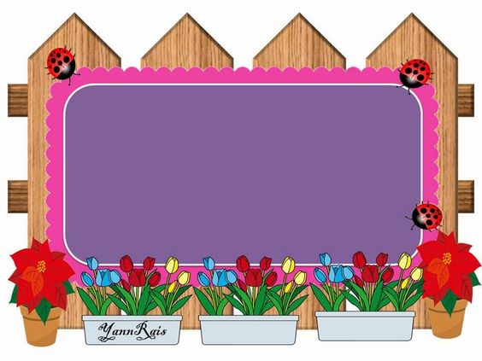
Bài 60.
PHÉP CỘNG DẠNG 25 + 14

Slide 3

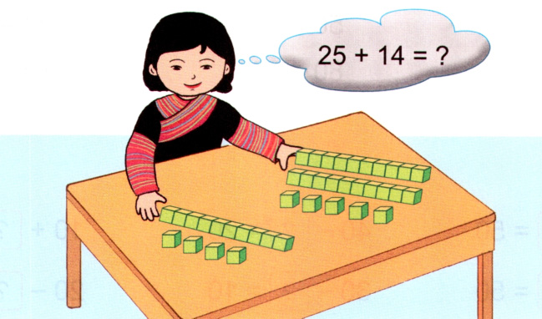
Quan s¸t tranh:

Slide 4

140
160
30
0
130
20
50
60
40
80
170
150
10
70
90
180
100
110
120
9
1
2
3
4
5
6
7
8
THẢO LUẬN NHÓM
Sau khi quan sát tranh, em hãy cho biết:
+ Bức tranh vẽ gì?
+ Nói với bạn về các thông tin quan sát được từ bức tranh
Yêu cầu
- Làm việc theo bàn.
- Các bạn cùng bàn dựa vào tranh nói cho nhau nghe.

Slide 5
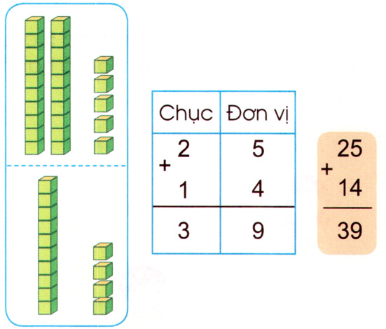
THẢO LUẬN NHÓM
Yêu cầu
- Thảo luận nhóm về các cách tìm kết quả phép tính
- Đại diện nhóm trình bày.
- Lắng nghe và nhận xét các cách tính các bạn nêu.

Slide 6

LUYỆN TẬP

Slide 7
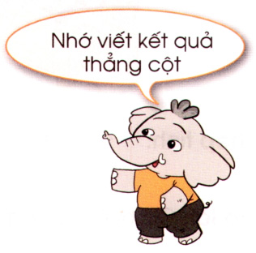
1. Tính:
32
26
11
45
54
23
86
13
+
+
+
+
5
8
5
6
7
7
9
9
??
??
??
??

Slide 8

TRÂN TRỌNG CẢM ƠN!

